Slide 1
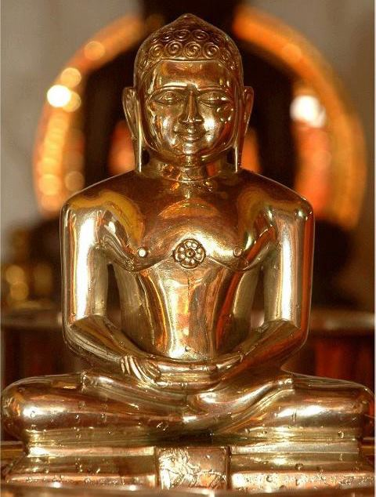



आओ सीखें जैन धर्म
जिन दर्शन नित करते ,
रात्रि भोजन तजते ।
🎊 जिनम् पाठशाला द्वारा
आयोजित 🎊
🎉Friday special✨
दिनांक : 23/10/20
समय : सायं 8 बजे से
संचालक – कु. अनुक्रम जैन
दमोह
कु.राजी जैन
गुना

Slide 2
चिन्ह खोजो और तीर्थंकर के नाम बताओ
Round-1

Slide 3
Round-1
Example - आज क़ॉलेज बंद रखा गया
Ans.-बंदर
अभिनन्दननाथ भगवान

Slide 4
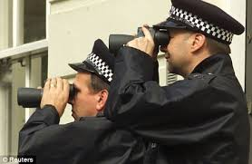
1
अब पुलिस बाले देखेंगे डाकू क्या करते है ?

Slide 5
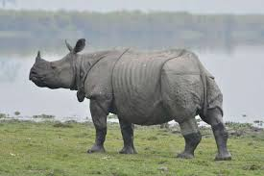
1
अब पुलिस बाले
देखेंगे डाकू क्या करते है ?
उत्तर –गेंडा
श्रेयांशनाथ भगवान

Slide 6
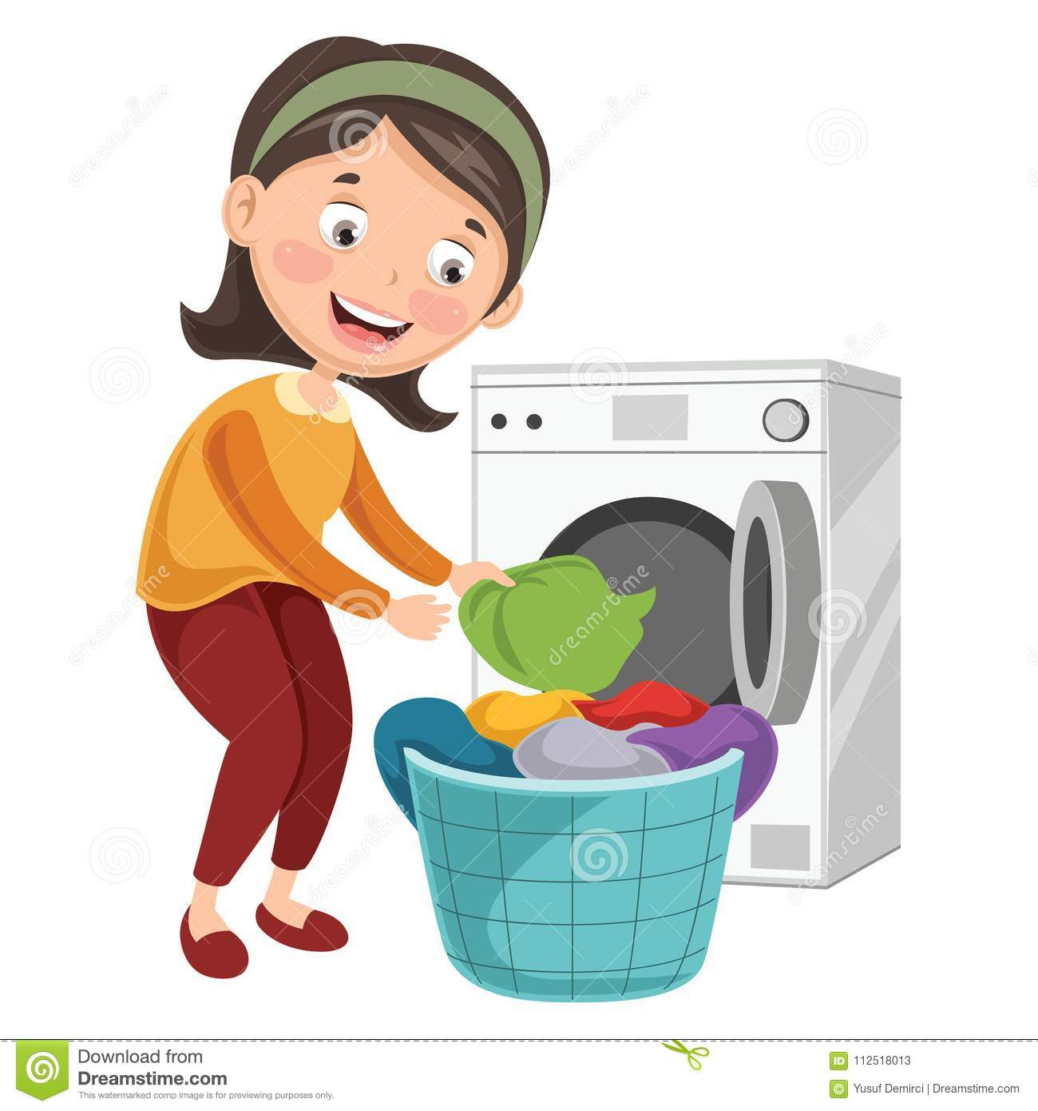
2
चमेली ने कपड़ों में नील कम लगाया है

Slide 7
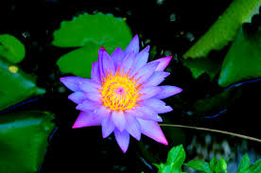
2
चमेली ने कपड़ों में
नील कम लगाया है
उत्तर – नीलकमल
नेमिनाथ भगवान

Slide 8
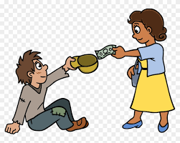
3
नयना गरीबों की मदद करने हरदम तैयार है

Slide 9
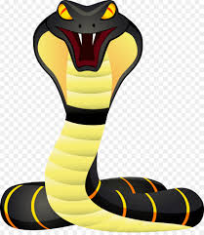
3
नयना गरीबों की मदद करने हरदम तैयार है
उत्तर – नाग
पारसनाथ भगवान

Slide 10

4
निहिर णमोकार मंत्र का जाप कर रहा है

Slide 11
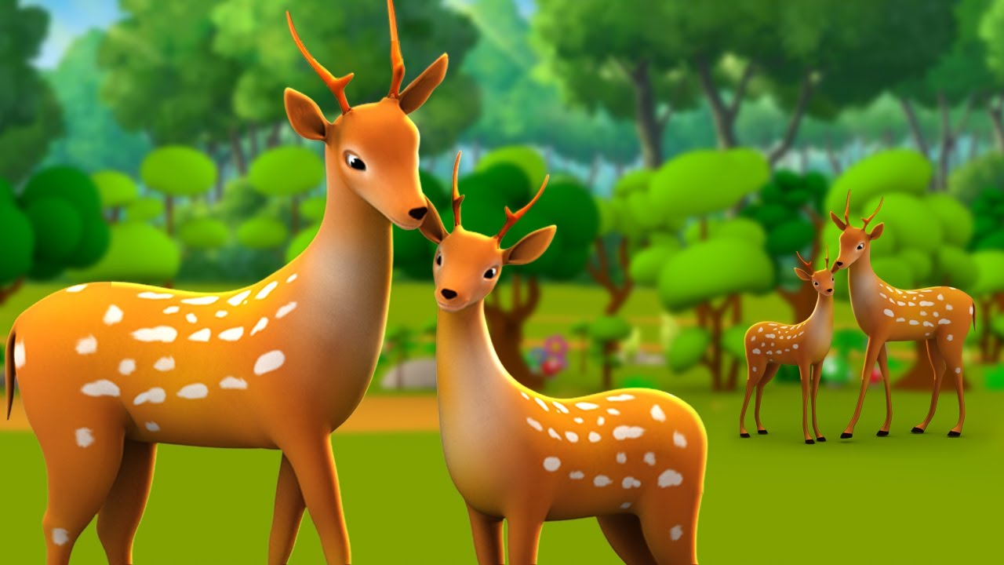
4
निहिर णमोकार मंत्र का जाप कर रहा है
उत्तर – हिरण
शांतिनाथ भगवान

Slide 12
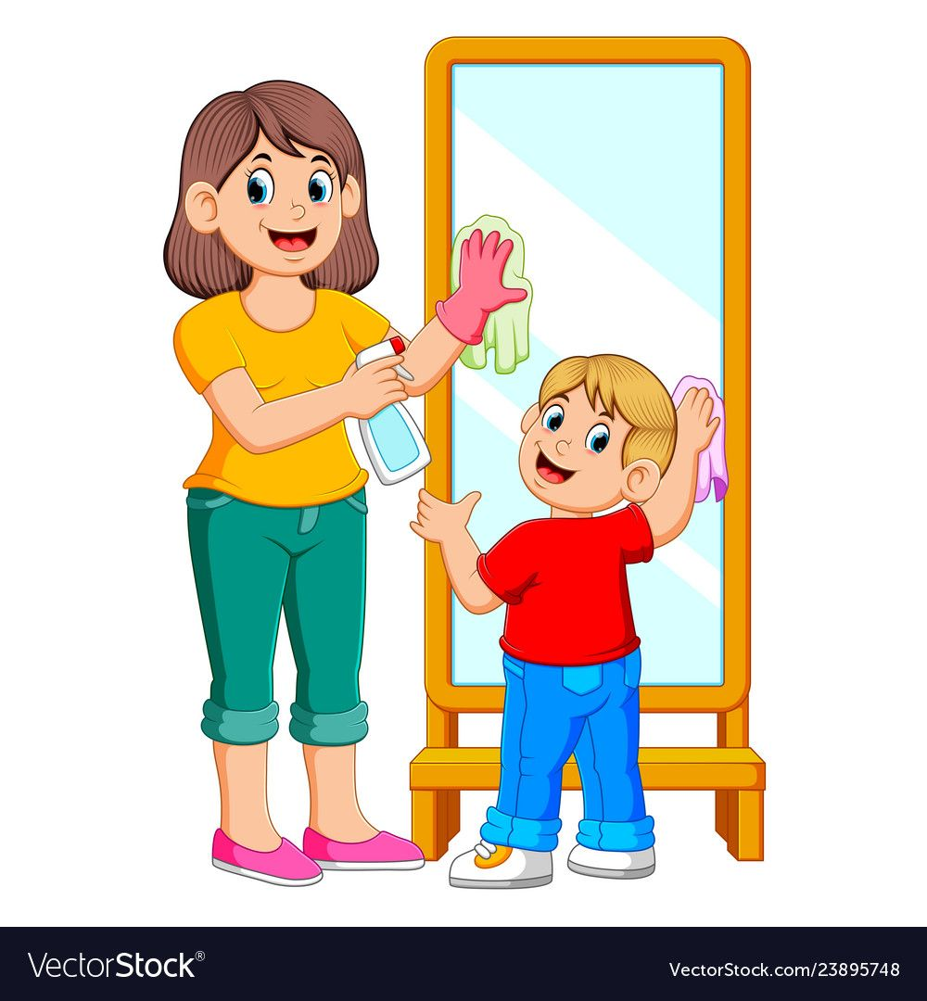
5
सारे शीशे रगड़ रगड़ कर साफ़ करो

Slide 13

5
सारे शीशे रगड़ रगड़ कर साफ़ करो
उत्तर –शेर
महावीर भगवान

Slide 14
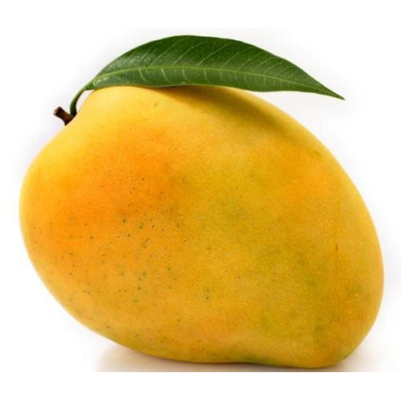
6
फलों का राजा आम गरमी के मौसम में आता है

Slide 15
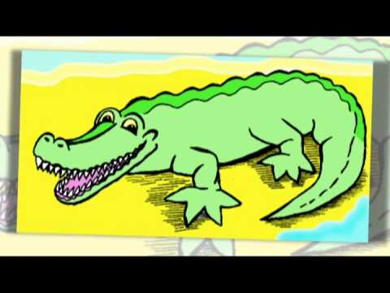
6
फलों का राजा आम गरमी के मौसम में आता है
उत्तर –मगर
पुष्पदंत जी

Slide 16

7
शोभा कागज जहाज से खेल रही है

Slide 17
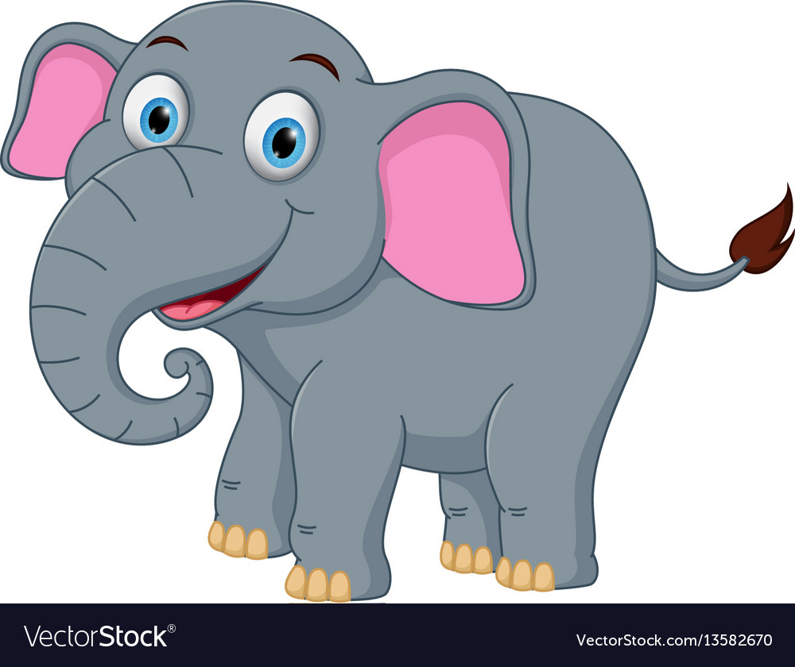
7
शोभा कागज जहाज से खेल रही है
उत्तर- गज
अजित नाथ जी

Slide 18
8
मैंने एक संकल्प वृक्ष को साक्षी मानकर किया

Slide 19
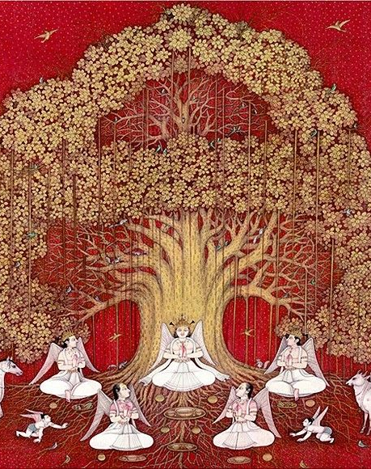
8
मैंने एक संकल्प वृक्ष को साक्षी मानकर किया
उत्तर- कल्पवृक्ष
शीतलनाथ जी

Slide 20
Round-2
Jumble Word

Slide 21
Round-2
Example – शा मो स्त्र क्ष
Ans.- मोक्षशास्त्र

Slide 22
Jumble Word
णी जि न वा

Slide 23
Jumble Word
उत्तर-
जिनवाणी

Slide 24
Jumble Word
र य नि म सा

Slide 25
Jumble Word
उत्तर-
नियमसार

Slide 26
Jumble Word
च आ किं न

Slide 27
Jumble Word
उत्तर-
आकिंचन

Slide 28
Jumble Word
सा यि ति मा मा क प्र

Slide 29
Jumble Word
उत्तर-
सामायिक प्रतिमा

Slide 30
Jumble Word
क म्य ज्ञा स न

Slide 31
Jumble Word
उत्तर-
सम्यक ज्ञान

Slide 32
Jumble Word
म च र मा पं प ग

Slide 33
Jumble Word
उत्तर-
पंच परमागम

Slide 34
Jumble Word
र्च जि न् अ ने द्र ना

Slide 35
Jumble Word
उत्तर-
जिनेन्द्र अर्चना

Slide 36
अतिथि देवो भव: :
Round-3
1.इस राउंड में आपको 'अतिथि’ का नाम बताना
2.तथा अतिथि का घर पहचान कर साथ में घर नाम बताना है

Slide 37
अतिथि देवो भव: :
Round-3
Example:-
हिंसा झूठ
लोभ चोरी

Slide 38
TEXT LAYOUT 2
अतिथि देवो भव:
Ans-:
पाप
हिंसा झूठ
चोरी
लोभ (कषाय)

Slide 39
अतिथि देवो भव:
1
दर्शनविशुद्धि क्षमा
मार्दव आर्जव

Slide 40
अतिथि देवो भव:
1
Ans-:
धर्म
दर्शनविशुद्धि (16कारण भावना) क्षमा
मार्दव आर्जव

Slide 41
अतिथि देवो भव:
2
राम लक्ष्मण
हनुमान कुंभकरण

Slide 42
अतिथि देवो भव:
2
Ans-:
तद्भव मोक्ष गामी
राम लक्ष्मण(नारायण)
हनुमान कुंभकरण

Slide 43
अतिथि देवो भव:
3
मति श्रुत
अवधि आश्रव

Slide 44
अतिथि देवो भव:
3
Ans-:
ज्ञान
मति श्रुत
अवधि आश्रव (तत्व)

Slide 45
अतिथि देवो भव:
4
विजय नील
अचल सुमेरु

Slide 46
अतिथि देवो भव:
4
Ans-:
मेरु
विजय नील (लेश्या)
अचल सुमेरु

Slide 47
अतिथि देवो भव:
5
मिथ्यात्व ससादन
केवलज्ञान मिश्र

Slide 48
अतिथि देवो भव:
5
Ans-:
गुणस्थान
मिथ्यात्व सासादन
केवलज्ञान (ज्ञान) मिश्र

Slide 49
अतिथि देवो भव:
6
समयसार नियमसार प्रवचनसार गोम्मटसार

Slide 50
अतिथि देवो भव:
6
Ans-:
पंच परमागम
समयसार नियमसार प्रवचनसार गोम्मटसार

Slide 51
अतिथि देवो भव:
7
नाम स्थापना
भाव व्यंजनावग्रह

Slide 52
अतिथि देवो भव:
7
Ans-:
निक्षेप
नाम स्थापना
भाव व्यंजनावग्रह(अवग्रह)

Slide 53
धन्यवाद!
For Attending Program
आयोजक
जिनम् पाठशाला टीम
जय-जिनेन्द्र

